Slide 1
POLITIQUE ÉDUCATIVE DÉPARTEMENTALE

Slide 2
Les grands chantiers du Département
Poursuite du projet de 4 nouveaux collèges à l’étude, et reconstruction du collège les Campelières à Mougins au titre du Plan Collèges 2021-2028
Poursuite du programme de réhabilitation avec ou sans désamiantage dans 11 collèges,
Poursuite du programme de réfection des chaufferies dans 6 collèges,
Poursuite du programme de réfection des étanchéités avec mise en œuvre d’un isolant thermique haute performance dans 5 collèges,
Poursuite du programme de réhabilitation et modernisation des sanitaires communs élèves dans 4 collèges,
Poursuite des aménagements dans le cadre du Smart Deal/ FabLab dans 4 collèges,
Mise en place de panneaux photovoltaïques pour la production d’électricité en autoconsommation à Auguste Blanqui,
Mise en place d’un système de solaire thermique pour la production d’eau chaude sanitaire à Jean Salines.

Slide 3
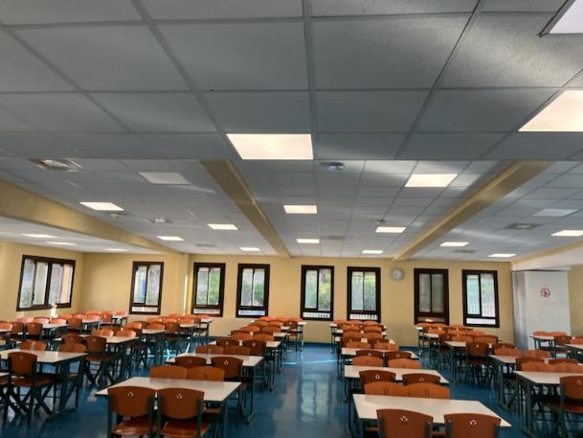
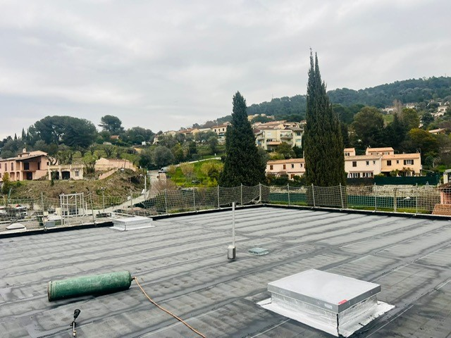
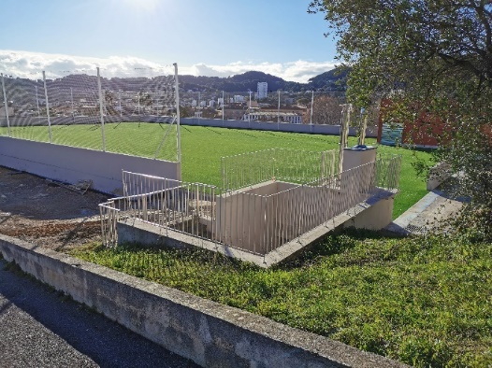
Les grands chantiers du Département
Réalisations 2023:
Plan de rénovation énergétique: Mise en place d’éclairages LED
Réfection de l’étanchéité de la toiture avec mise en place d’un isolant thermique haute performance
Réfection des plateaux sportifs, gymnases

Slide 4
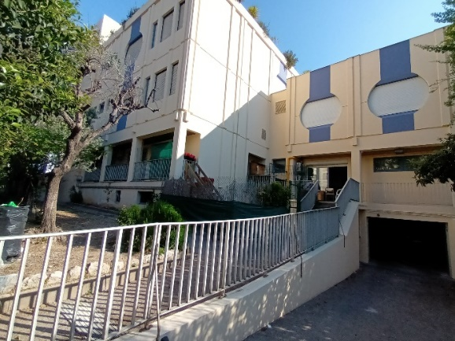
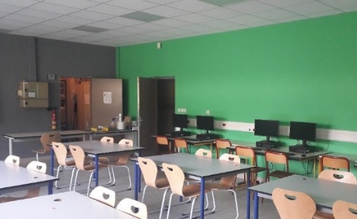
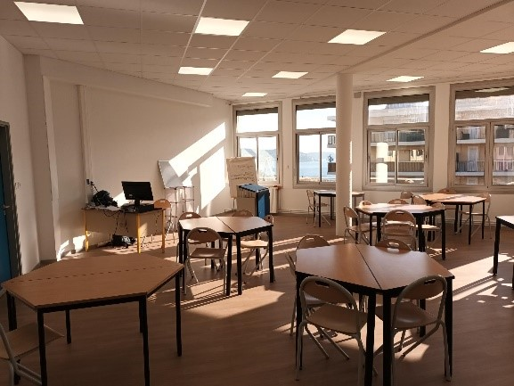
Les grands chantiers du Département
Réalisations 2023:
Réfection de la façade
Réhabilitation des salles de classes
Création de salles Fab Lab

Slide 5
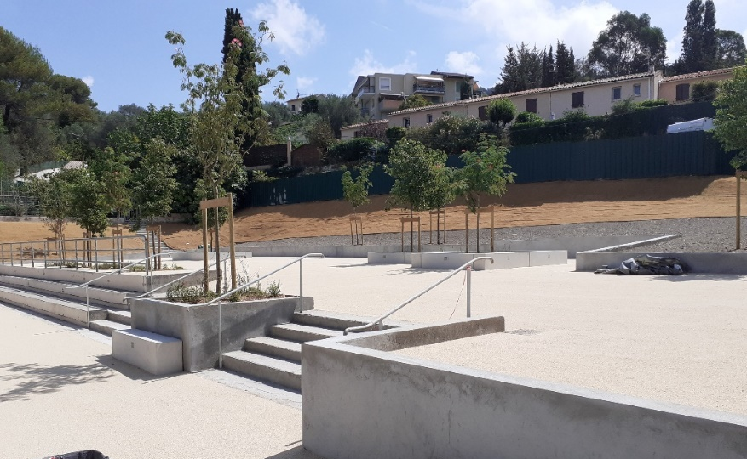
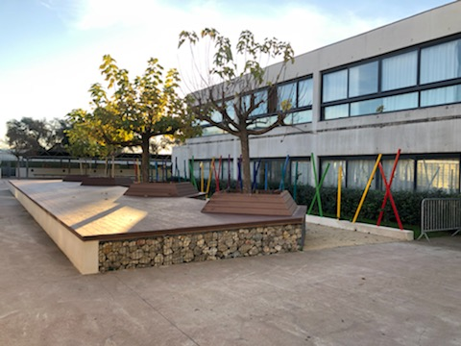
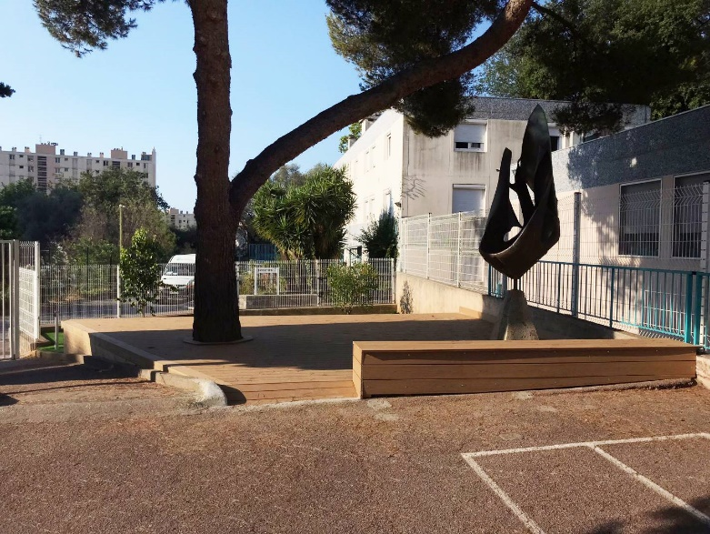
Plan de verdissement des cours de récréation
L’objectif est de créer des espaces de verdure et de fraicheur avec des arbres et végétaux adaptés à la chaleur, mais également des zones de détente pour les collégiens
5 collèges ont fait l’objet du plan de verdissement Green Deal en 2022
La Bourgade, la Trinité
Les Mimosas, Mandelieu
Henri Fabre, Nice

Slide 6
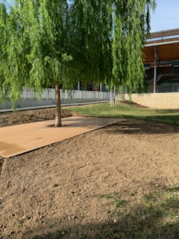
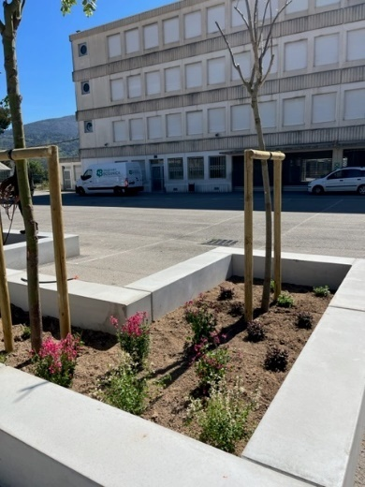
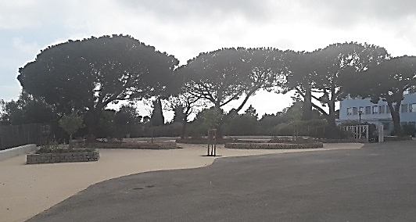
Plan de verdissement des cours de récréation
Avec un budget de 2,5M € en 2023, ce sont 9 collèges qui bénéficieront d’aménagements Green Deal, certains ont déjà été réalisés:
Arnaud Beltrame
Paul Langevin
Raoul Dufy

Slide 7
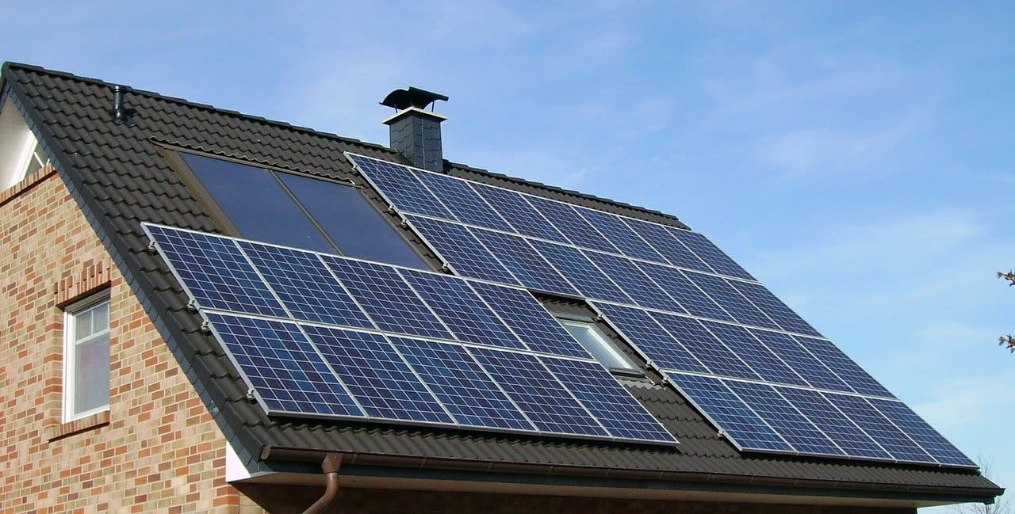
Plan de solarisation
La DCIP engage le plan de solarisation pour 10 collèges à venir.
Le collège Auguste BLANQUI sera le premier à être équipé de panneaux photovoltaïques en toiture pour la production d’électricité en autoconsommation en 2023.

Slide 8
Plan de sobriété dans l’usage de l’eau
Bien que présente sur la surface de la Terre, l’eau devient une ressource rare et non pérenne pour les années futures.
Avec un budget de 4M € sur 3 ans, le plan de sobriété dans l’usage de l’eau a donc pour objectif de réaliser une économie de 30% soit 40 000 m² en agissant sur deux principes majeurs:
Le comportement
Les équipements techniques

Slide 9
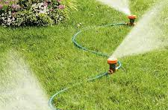
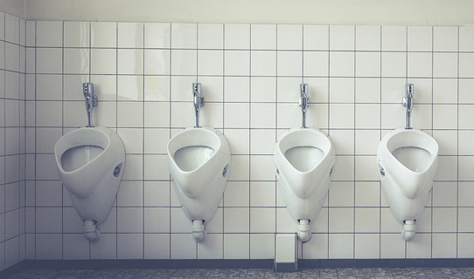
Plan de sobriété dans l’usage de l’eau
Le comportement, à travers l’éducation des enfants et la sensibilisation des usagers sur l’utilisation du bon volume d’eau, notamment pour l’arrosage ou l’usage quotidien, mais aussi en favorisant la régénération des nappes phréatiques.
Les équipements techniques, en installant des équipements autonomes adaptés à chaque besoin (toilette double chasse, urinoir), en utilisant l’eau de pluie pour l’arrosage ou même les WC, en installant des compteurs, ou en mettant en place un plan de suivi des réseaux d’adduction ou de chauffage, détecter les fuites d’eau, les réparer, surveiller…

Slide 10
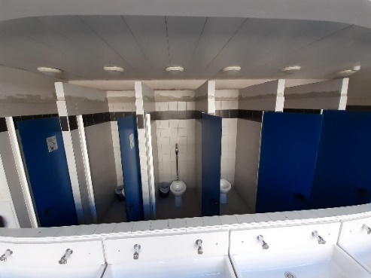
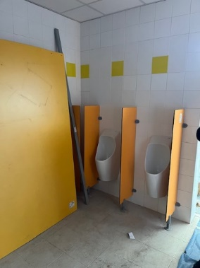
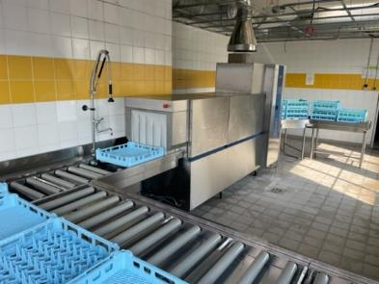
Plan de sobriété dans l’usage de l’eau
Réalisations DCIP:
Réhabilitation des sanitaires communs élèves – remplacement des anciens équipements par des WC à faible consommation et urinoirs secs
Réhabilitation des laveries: remplacement des lave-vaisselle et lave-batterie automatiques par des équipements de dernière génération à faible consommation

Slide 11
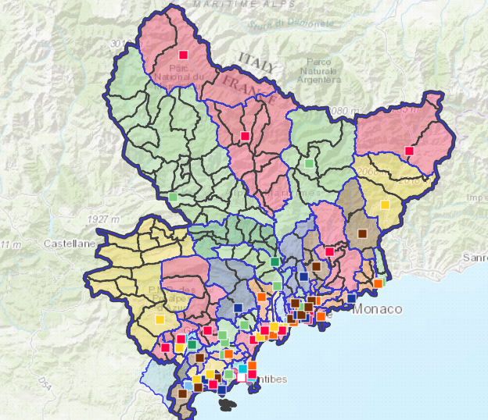
Modification de la carte scolaire
Service de l’Education

Slide 12
Demande de révision de la carte scolaire
Le Conseil départemental a été sollicité pour étudier la révision d’un secteur scolaire :
Transfert progressif dès la rentrée 2023 des élèves Varois de la commune des Adrets-de-l’Estérel actuellement rattachés au collège Léonard de Vinci à Montauroux (département du Var) vers le collège Les Mimosas à Mandelieu-la-Napoule
1

Slide 13
1/ Détail des élèves Varois scolarisés au collège Léonard de Vinci situé à Montauroux
Nombre de collégiens habitants la commune des Adrets-de-l'Estérel par niveau lors des rentrées 2020 et 2021
Collège d'inscription RS 2021 | 6EME | 5EME | 4EME | 3EME | SEGPA |  | TOTAL
MONTAUROUX -Léonard de Vinci (PU | 21 | 31 | 23 | 27 | 2 |  | 104
Collège d'inscription RS 2020 | 6EME | 5EME | 4EME | 3EME | SEGPA |  | TOTAL
MONTAUROUX -Léonard de Vinci (PU | 32 | 23 | 27 | 30 | 2 |  | 114

Slide 14
2 / Effectifs du collèges Les Mimosas à Mandelieu La Napoule
Avec la création du collège Arnaud Beltrame à Pégomas, le collège les Mimosas a réduit ses effectifs et accueille
déjà des élèves de communes varoises.
COMMUNE | COLLEGE | EFF THEO. | EFF RAISONNABLE | Capacité réelle collège avec 10% de marge | EFF 2016 | EFF 2017 | EFF 2018 | EFF 2019 | EFF avec ULIS 2020-21 | EFF avec Ulis 2021-2022 | EFF avec Ulis 2022-2023 | % de remplissage 2022-23 | % de remplissage raisonnable 2022-23
MANDELIEU | LES MIMOSAS | 800 | 800 | 880 | 637 | 634 | 579 | 482 | 460 | 464 | 539 | 67% | 67%

Slide 15
2/ Effectifs des collèges Les Mimosas
Suite à la délibération G8 du 27 janvier 2020 qui arrête la sectorisation dans le Var et prévoit l'affectation des élèves des secteurs de Saint-Jean de Cannes et de la commune de Tanneron sur le Département des Alpes Maritimes, les élèves Varois de ces communes sont sectorisés sur le collège les Mimosas.
Le 06 mars 2023 le Conseil Départemental du Var a adopté une délibération proposant le rattachement des élèves de la commune des Adrets-de-l’Estérel afin de les sectoriser sur le collège Les Mimosas.

Slide 16
Demande de révision de la carte scolaire
Le Conseil départemental a été sollicité pour étudier la révision d’un secteur scolaire :
Rattachement du quartier des Veyans situé sur la commune de Saint-Cézaire-Sur-Siagne au collège Paul Arène à Peymeinade pour la rentrée 2024 au lieu et place du collège Simon Wiesenthal.
2

Slide 17
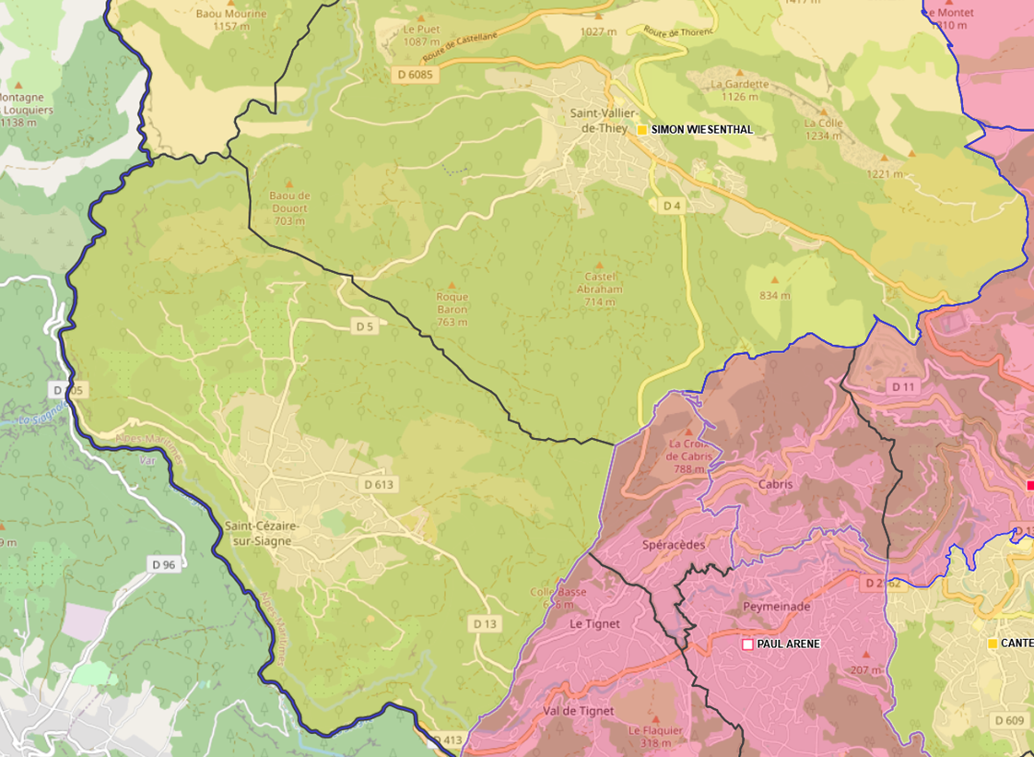
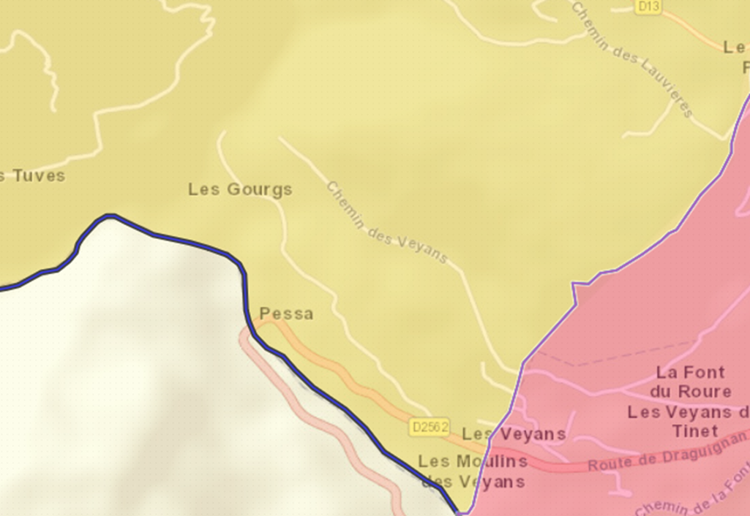
Positionnement géographique du secteur concerné

Slide 18
Fin
Ensemble pour construire l’Éducation de demain
Merci pour votre attention ☺

